Slide 1
毕业生组织关系转移
南开大学生命科学学院
2021年6月3日

Slide 2
1．什么是党员组织关系？为什么要转移组织关系？
党员组织关系是指党员对党的基层组织的隶属关系。党员工作单位、经常居住地发生变动的，或者外出学习、工作、生活六个月以上并且地点相对固定的，应当转移组织关系。
——《中国共产党党员教育管理工作条例》第五章第二十五条规定
按照党章规定，每个党员不论职务高低，都必须编入党的一个支部、小组或其他特定组织，参加党的组织生活，接受党内外群众的监督。

Slide 3
2.已落实工作单位的毕业生党员
应将组织关系转出。其工作单位建立党组织的，应将组织关系及时转移到单位党组织；工作单位尚未建立党组织的，可将组织关系转移到单位所在地或本人居住地的街道、乡镇党组织，也可随同档案转移到县以上政府所属公共就业和人才服务机构党组织。
如未办理组织关系转出，离校手续单上学院盖章处不予盖章。
如有特殊情况，应由本人提出申请，学院党委经与组织部沟通后进行审批。

Slide 4
介绍信有效期：
①本校内转移：5天。
②转去天津市内：7天。
③转去外省市单位：学校90天，除学校外的单位30天。如果转去外省市非学校单位有特殊情况需要填写有效期90天的，请在备注处说明具体原因，比如：***单位9月10日之后才可以接收组织关系。

Slide 5
3.尚未落实工作单位的毕业生党员
可将党员组织关系转移到本人或父母居住地的街道、乡镇党组织，也可随同档案转移到县以上政府所属公共就业和人才服务机构党组织。如组织关系转移确实存在困难，可将组织关系暂时保留在学校，保留时间一般不超过２年，其间，符合转出条件的应及时转出。
将组织关系保留在学校的毕业生党员，须填写《南开大学毕业生党员组织关系暂存（保留）学校申请表》，由学院党委审批，并报组织部备案。一式三份，正反面打印。
毕业生离校之前，不能转移党组织关系的学生需要申请保留，并进“毕业生未转移关系微信群”。

Slide 6
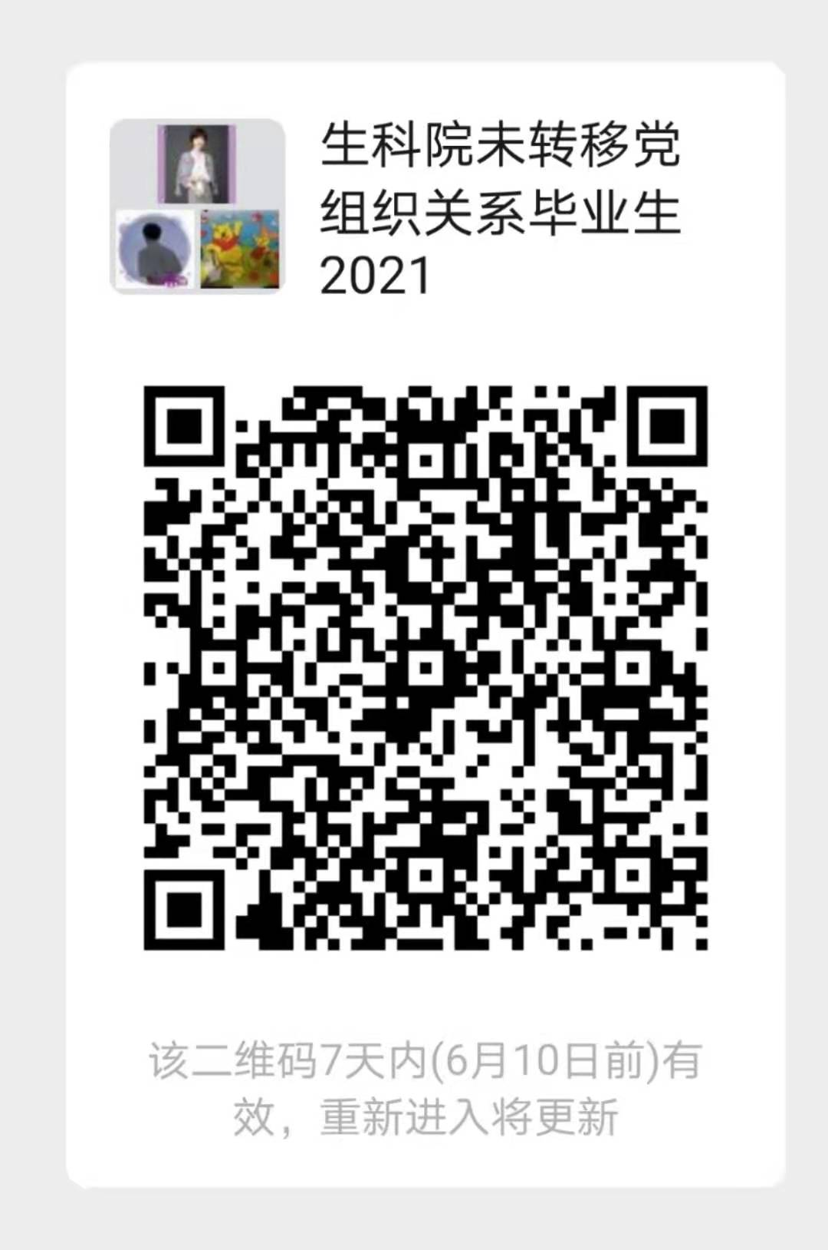

Slide 7
4.出国留学和出境学习的毕业生党员
可将组织关系转移到家乡所在地的村、街道或档案转去的人才代理机构。
可将组织关系保留在原单位党组织，保留时间一般不超过５年。
党员出国（境）前，须填写《南开大学毕业生党员组织关系暂存（保留）学校申请表》，并说明学习地点、时间、留学方式、联系方式、境内联系人等情况，学院党委审批，并报组织部备案。一式三份，正反面打印。
进“毕业生未转移关系微信群”。

Slide 9
5.组织关系保留在高校党组织的毕业生党员
定期联系
超期后会进行停止党籍
定期交党费

Slide 10
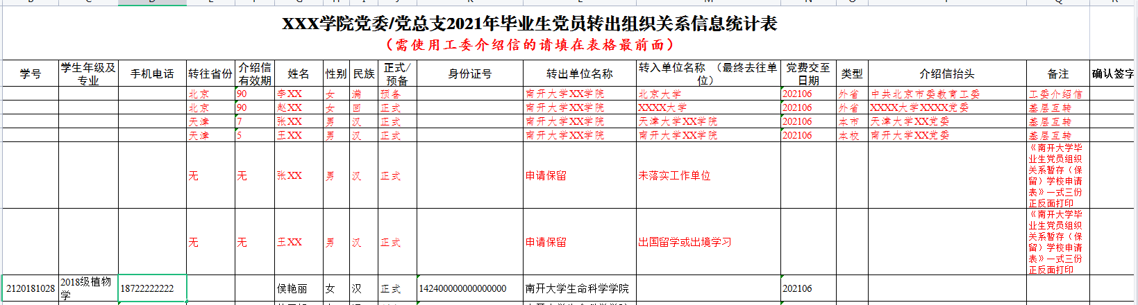
6.转移党组织关系的流程（一）
6月3日~6月8日
以支部为单位核对信息并按照示例填写登记表
名单如有遗漏或空项，请修改或补充，修改或补充的基本信息请描红
6月9日上午8:00之前，党支部负责人将统计好的表格发skydangwei@126.com
主题为“XX支部：2021年毕业生党员转出组织关系信息统计表”。6月9日上午，请将《信息统计表》纸质版（要求每人确认签字）和《南开大学毕业生党员组织关系暂存（保留）学校申请表》交到生物站A106.

Slide 11
☆填写注意事项
请学生本人主动与拟转入单位的党组织负责人联系，确认介绍信的“转出单位”、“抬头”信息

Slide 12
6.转移党组织关系的流程（二）
6月9日~6月16日 党委组织部核查、更正统计信息，如有毕业生在此期间确定工作单位的，及时致电23502989说明情况。
党组织关系转出全部需要纸质介绍信
介绍信和预备党员档案预计于6月27日前通知支部负责人领取，具体时间另行通知
领取介绍信同时领取本支部党员的保留组织关系的申请表（个人留存的一张）

Slide 13
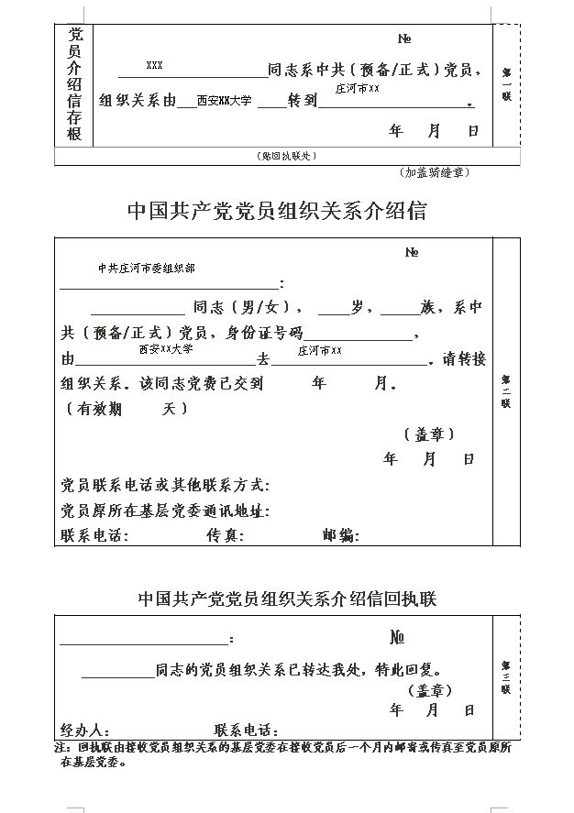
原单位留存
本人携带去新单位或学校报到
回执由接受单位开具，落实组织关系一个月内，如遇假期可以顺延，填好由本人或接收单位将回执寄回，不寄回视为失联党员

Slide 14
7. 毕业生党员档案
正式党员的档案随人事档案一并寄走；
预备党员的档案资料密封后交给学生本人，由学生本人交到即将工作或学习的单位党组织；
2020年下半年入党的预备党员，上交两个季度的思想汇报，支部组织填写两个季度的“预备党员考察纪实表”（两张表）
务必于6月11日（周五）12点前交到生物站A106。
资料下载：学院网站，通知与公告栏目

Slide 15
6月9日各支部需要交的材料清单
电子版：6月9日上午8:00之前，党支部负责人将统计好的《毕业生党员转出组织关系信息统计表》发到skydangwei@126.com
纸质版：①《信息统计表》（每人确认签字）；②将保留党组织关系申请表（每人一式三份，正反面打印）交到生物站A106；
③预备党员材料（每人两份思想汇报+预备党员考察记实表）

